Slide 1
Usaquén
Rendición de cuentas por localidades – Sector Movilidad
Unidad de Mantenimiento Vial
Vigencias 2019 y 2020*
* Corte al 31 de mayo de 2020

Slide 2
METAS PROYECTO 408 – RECUPERACIÓN,
REHABILITACIÓN Y MANTENIMIENTO DE LA MALLA VIAL
META MISIONAL 2016-2020: 1.083 km-carril de Conservación y
Rehabilitación de la Malla Vial Local. (1.172,13 meta ajustada 2020)
1.174,54 km-carril: 100,21%
Corte al 31 de mayo de 2020
 | 2016 | 2017 | 2018 | 2019 | 2020
Programación | 167 Km-carril | 290 Km-carril | 300 Km-carril | 326 Km-carril | 72,26 Km-carril
Ejecución | 169,4 Km-carril | 292,66 Km-carril | 311,8 Km-carril | 326 Km-carril | 74.67 Km-carril
Fuente: Plan de Desarrollo Distrital Bogotá Mejor para Todos 2016 - 2020.

Slide 3
METAS PROYECTO 408 – RECUPERACIÓN,
REHABILITACIÓN Y MANTENIMIENTO DE LA MALLA VIAL
META MISIONAL 2016-2020: 1.083 km-carril de Conservación y
Rehabilitación de la Malla Vial Local. (1.172,13 meta ajustada 2020)
META | 2019 | 2020 | TOTAL 2016-2020 | Programación ajustada PDD | % de avance: TOTAL /META PDD
1.083 km-carril de Conservación y Rehabilitación de la Infraestructura Vial Local. (KM-Carril de Impacto) | 326,00 | 74,67 | 1.174,54 | 1.172,13 | 100.21%
Conservación de 50 km-carril de malla vial arterial, troncal e intermedio y local. (KM-Carril de Intervención) | 20,50 | 11,15 | 63,24 | 60,43 | 104,67%
Conservar 15,5 Km-lineales de ciclorrutas | 11,67 | 3,53 | 21,07 | 20,04 | 105,14%
Mantener 10 Km-carril de la malla vial rural | 12,76 | 2,06 | 14.82 | 15,26 | 97,12%

Slide 4
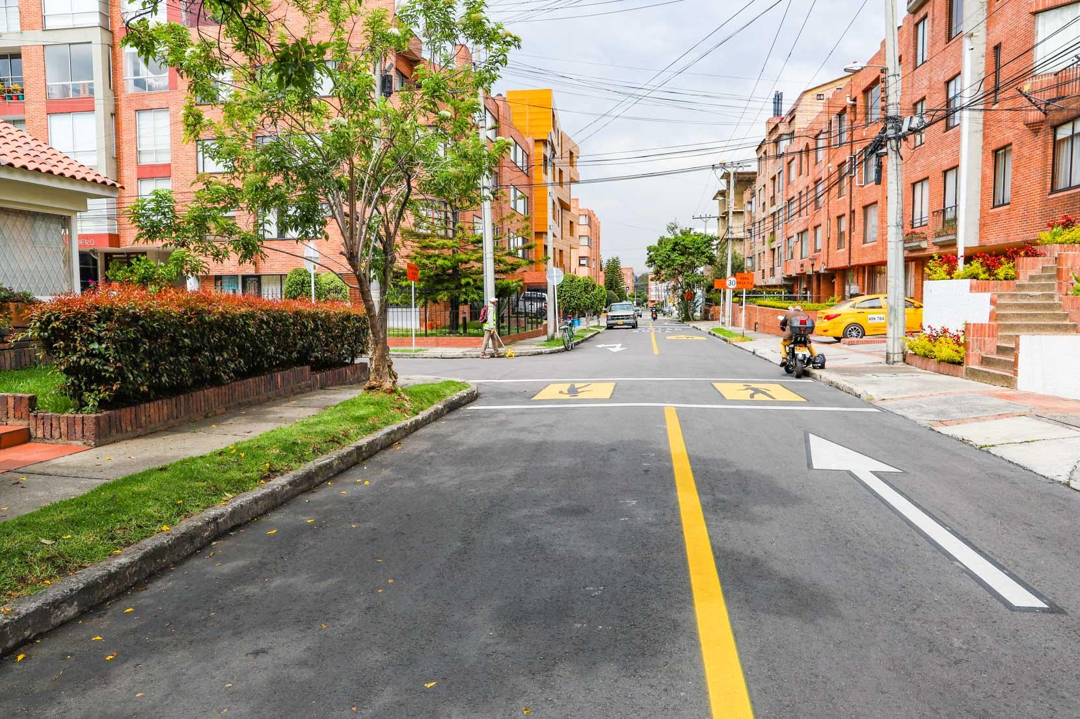
Resultados 2019
Localidad de Usaquén
Malla Vial Intermedia y Arterial
Segmentos Intervenidos
8,19 Km-Carril
9.876 huecos
340
Barrios
48
42,76 Km-Carril
12.911 huecos
$ 8.593 millones
UPZ
Malla Vial Local
9

Slide 5
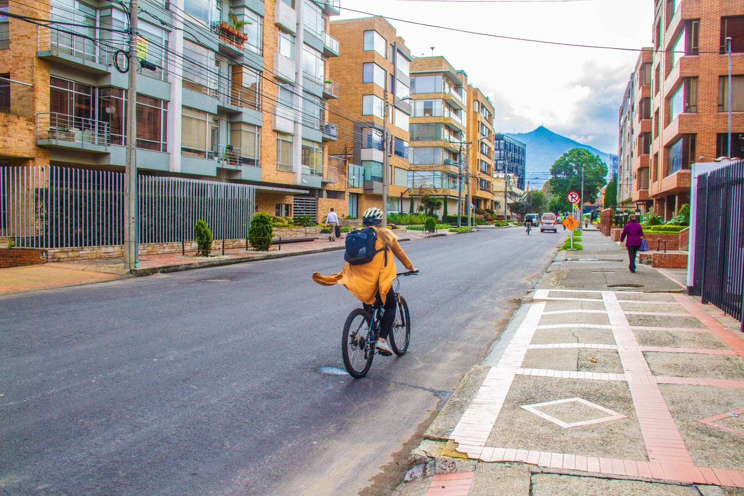
Resultados 2020 a 31 de mayo
Localidad de Usaquén
Malla Vial Intermedia y Arterial
Segmentos Intervenidos
4,95 Km-carril
17.716 huecos
161
Barrios
50
8,65 Km-Carril
1.953 huecos
Malla Vial Local
UPZ
10

Slide 6
Intervenciones
Localidad de Usaquén

